Slide 1
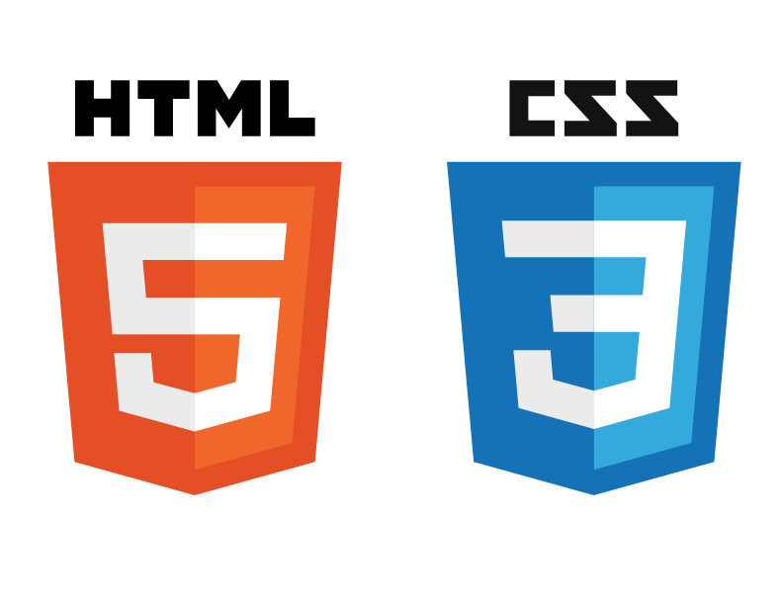
HTML CSS
списки меню
верстка страницы

Slide 2

Что проходили
на прошлом занятии

Slide 3
Что проходили на прошлом занятии
Свойства для форматирования текста
Что такое id и class
контейнеры
id class
списки

Slide 4
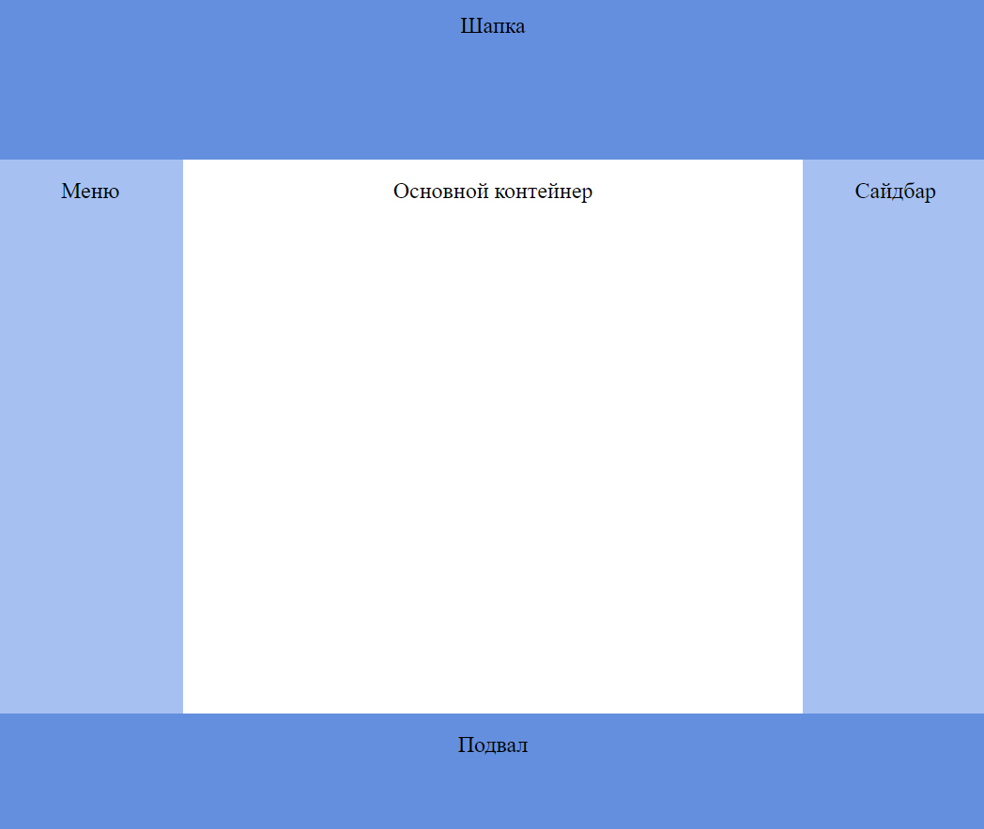
Контейнеры html
Контейнером называют элемент html-страницы, который предназначен для выделения определенного ее фрагмента.
<div></div> - блочный контейнер
<span> </span>- строчный контейнер

Slide 5
План
отступы
простая верстка
таблицы

Slide 6
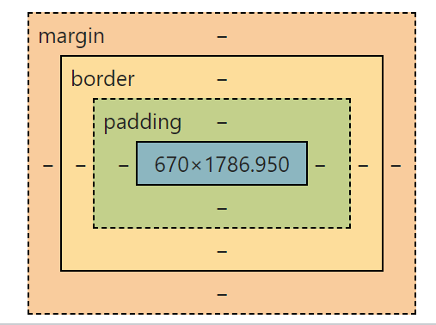
Управление отступами и полями
margin/padding-left-top-right-bottom
Пример
margin-left : 4px;

Slide 7
<img>
Тег <img> предназначен для отображения на веб-странице изображений в графическом формате GIF, JPEG или PNG. Адрес файла с картинкой задаётся через атрибут src.
<img src="URL" alt="альтернативный текст">

Slide 8
Что такое псевдокласс

Slide 9
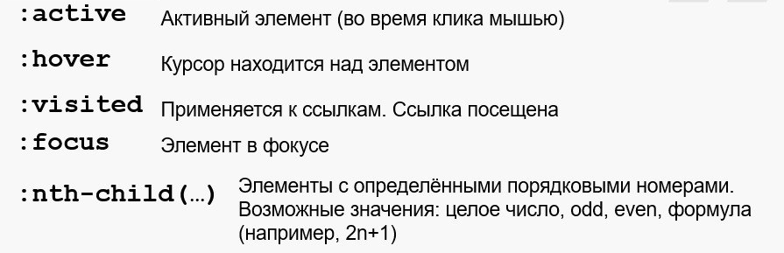
Псевдокласс
Псевдокласс в CSS — это ключевое слово, добавленное к селектору, которое определяет его особое состояние. Например, :hover может быть использован для изменения цвета кнопки при наведении курсора на неё.
https://developer.mozilla.org/ru/docs/Web/CSS/Pseudo-classes

Slide 10
Цвета в CSS
В CSS существует два основных способа указания цвета: по имени и по значению. Ранее в своих примерах мы уже не раз использовали названия таких цветов, как green, red, orange, blue и др., когда указывали значения соответствующих свойств шрифта или фона. Всю палитру использующихся на данный момент названий цветов можно посмотреть на официальном сайте W3C или в отдельной статье здесь. Однако зарезервированных имен цветов довольно мало, менее двухсот, поэтому на практике предпочтительнее применять цифровые обозначения цветов. Сделать это можно использовав одну из возможных цветовых моделей: RGB, RGBA, HSL, HSLA.

Slide 11
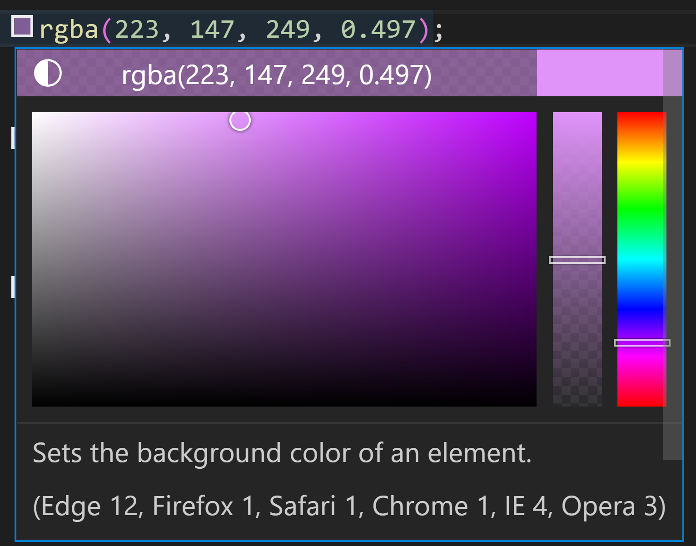
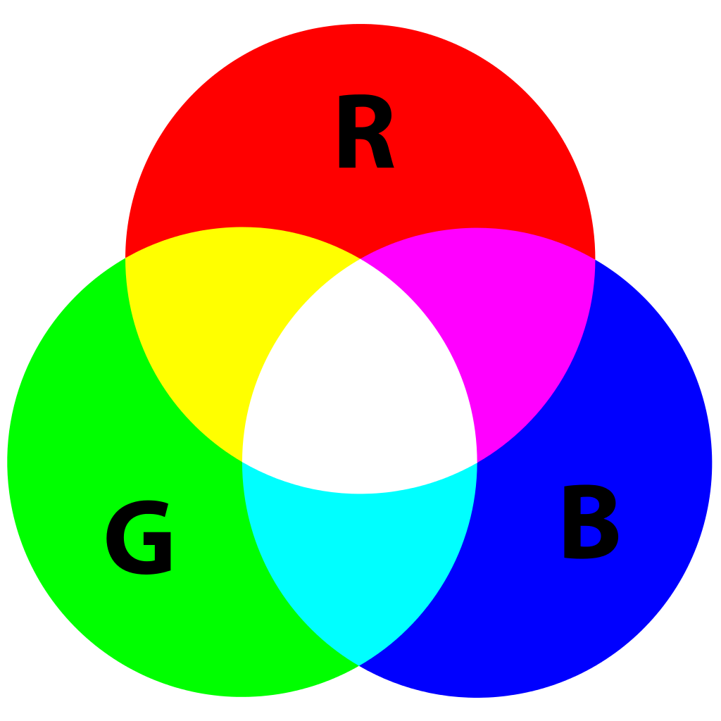
Цветовые модели
rgba(223, 147, 249, 0.497)
первые три цифры - сам цвет последняя - прозрачность
https://html.okpython.net/css/css_uchebnik/cveta_v_css.html#point_1

Slide 12
HEX
Шестнадцатеричные значения цвета также поддерживаются во всех браузерах.
Шестнадцатеричный цвет указывается с помощью: #RRGGBB.
RR (красный), GG (зеленый) и BB (синий) — шестнадцатеричные целые числа от 00 до FF, определяющие интенсивность цвета.

Slide 13
Что такое верстка

Slide 14

верстка
создание структуры гипертекстового документа на основе HTML-разметки.
второе определение
расположение текстовых и графических элементы так, чтобы читателю было максимально удобно и интересно усваивать информацию.
https://sendpulse.com/ru/support/glossary/website-layout

Slide 15
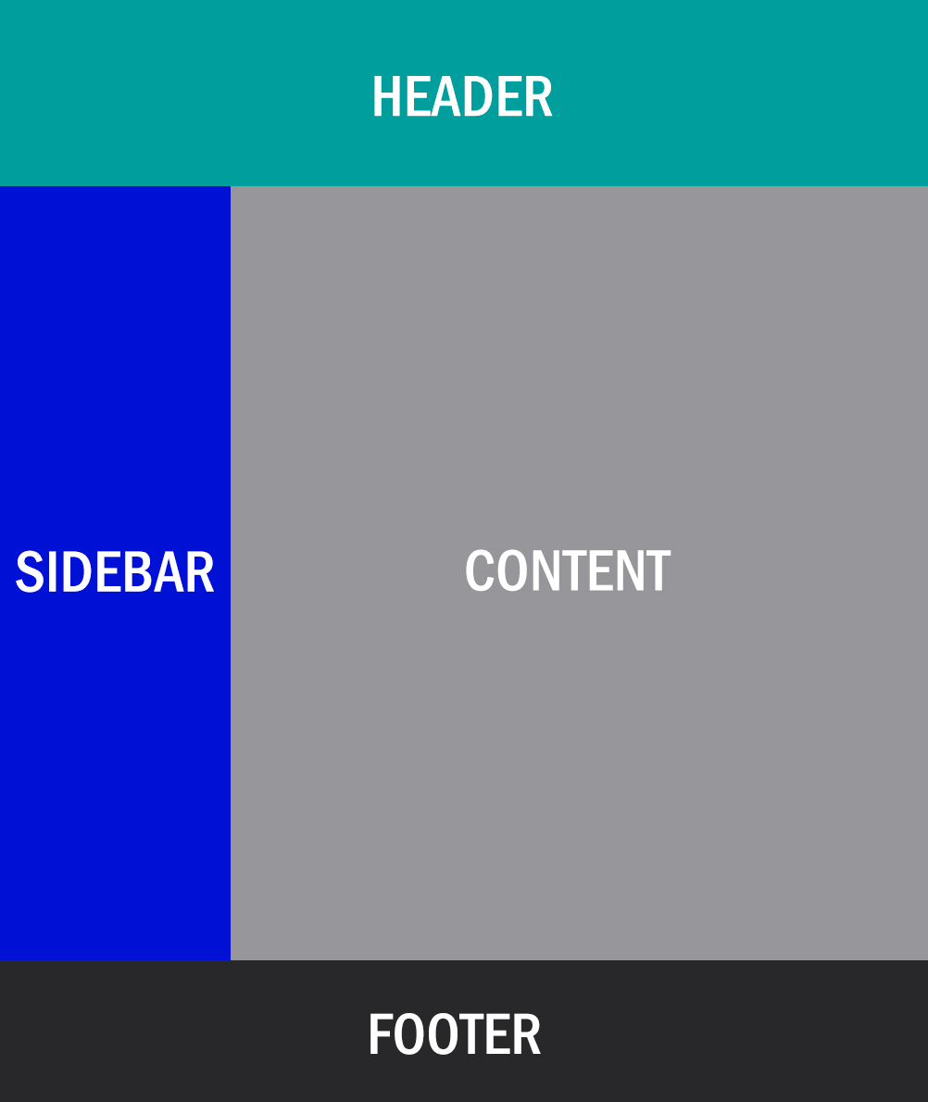
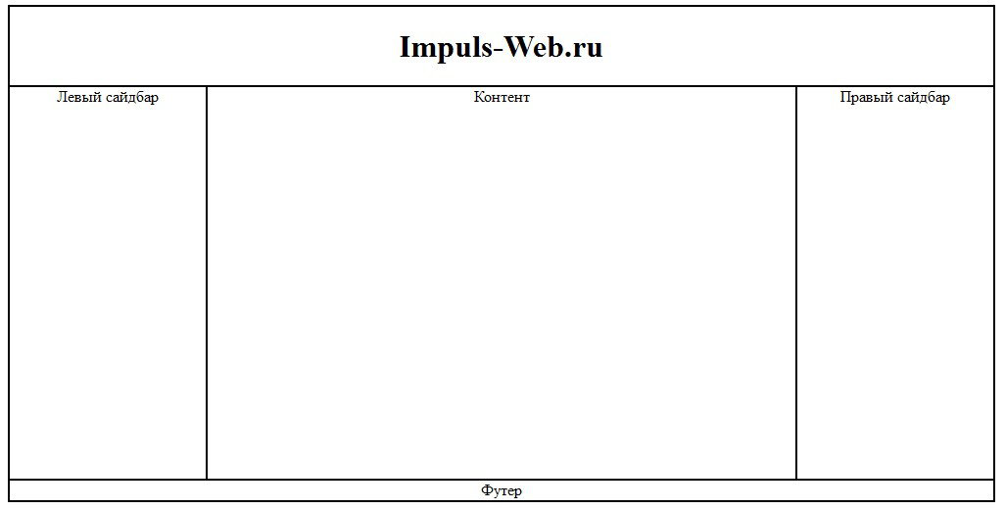
Виды верстки
два основных вида верстки
блочная
табличная

Slide 16
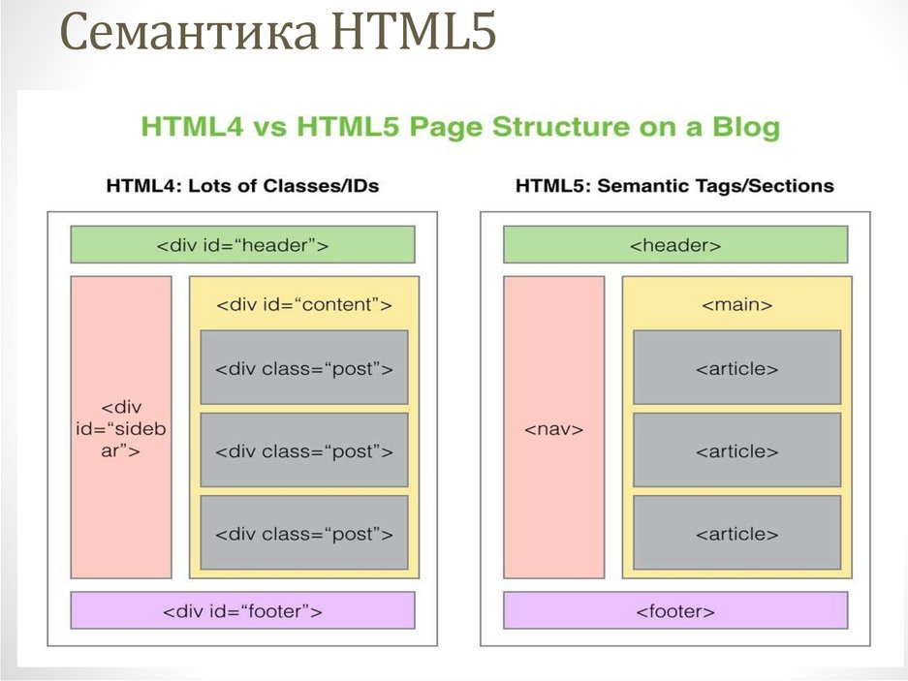
верстка

Slide 17


таблицы
<table>
<tr>
<td>Emil</td>
<td>Tobias</td>
<td>Linus</td>
</tr>
<tr>
<td>16</td>
<td>14</td>
<td>10</td>
</tr>
</table>
table,tr,td {
border:1px solid black;
border-collapse: collapse;
}

Slide 18
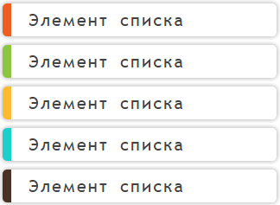
nth-child

Slide 19
CSS свойства
https://www.w3schools.com/cssref/index.php

Slide 20
полезные ссылки
https://html5book.ru/osnovy-html/ интерактивный учебник https://www.w3schools.com/html/ интерактивный учебник
http://htmlbook.ru/ интерактивный учебник
https://learn.javascript.ru/css-units про единицы задания размеров
https://colorscheme.ru/ цвета css
https://www.w3schools.com/cssref/index.php свойства стилей
https://html.spec.whatwg.org/multipage/ Документация

